Slide 1



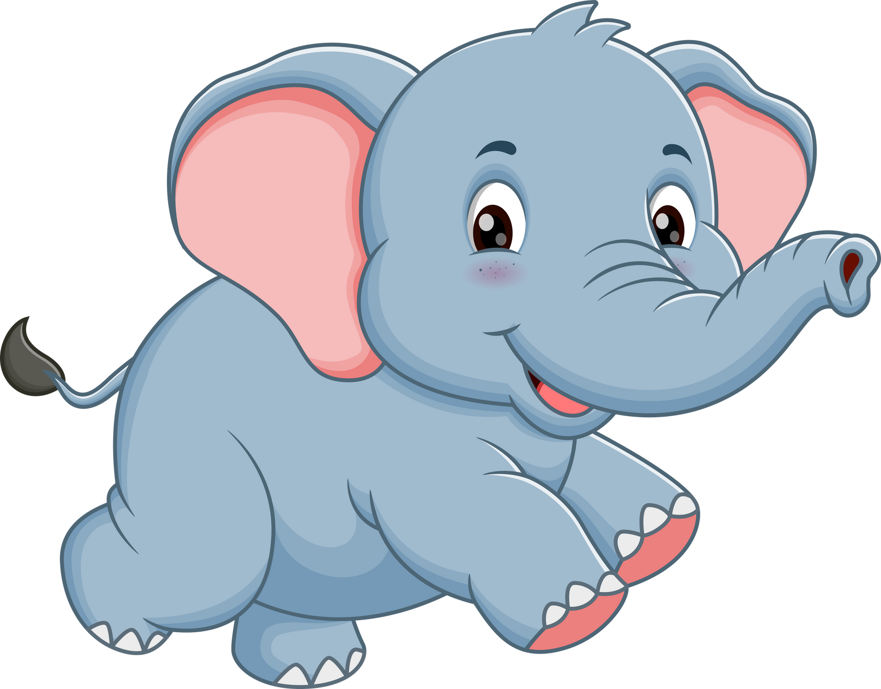
UỶ BAN NHÂN DÂN PHƯỜNG VIỆT HƯNG
TRƯỜNG MẦM NON HOA HƯỚNG DƯƠNG
LĨNH VỰC PHÁT TRIỂN NHẬN THỨC
ĐỀ TÀI: ĐỘNG VẬT SỐNG TRONG RỪNG
LỚP MẪU GIÁO BÉ C2
NĂM HỌC 2025 - 2026

Slide 2

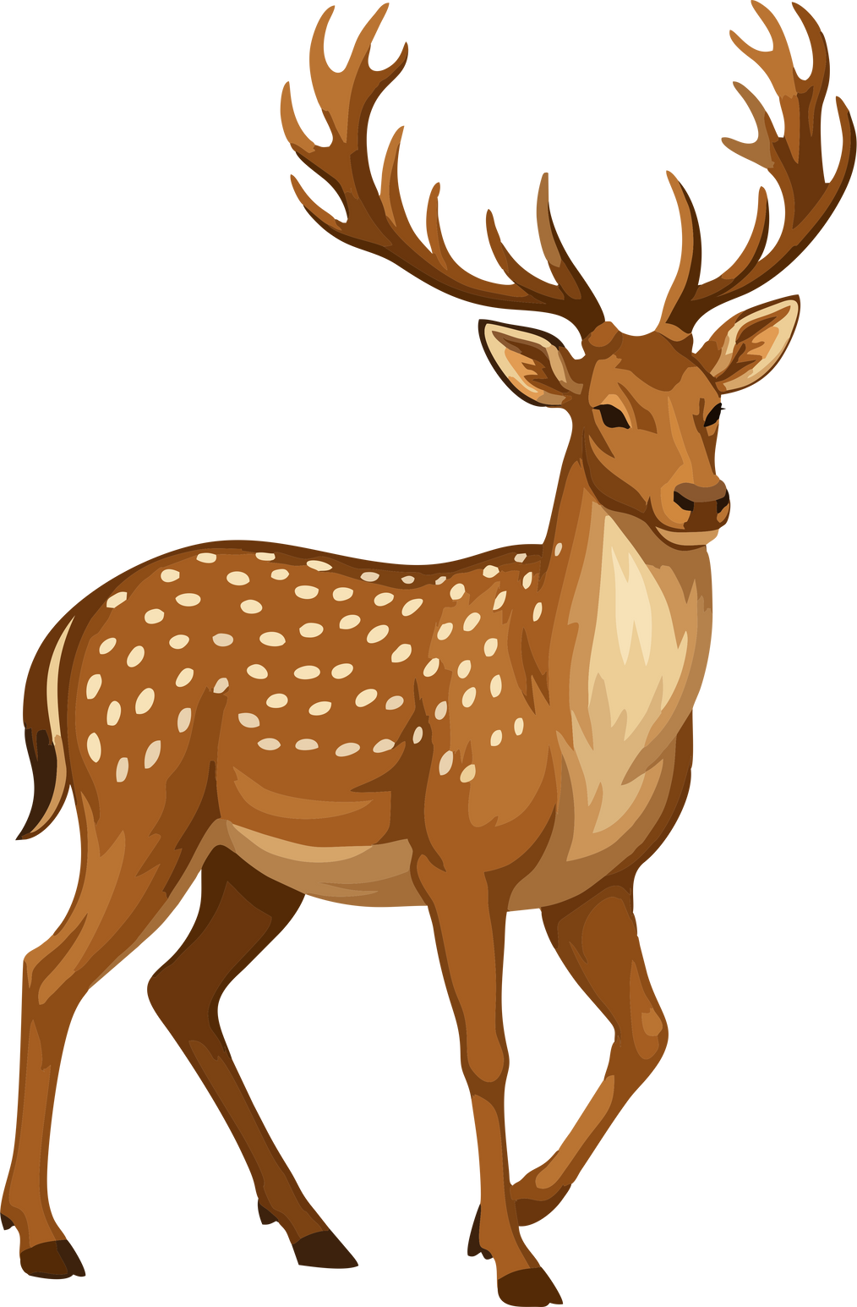


- Cô cho trẻ nghe giai điệu bài hát "Đố bạn" và trò chuyện:
+ Các con vừa nghe bài hát gì?
+ Trong bài hát nhắc đến những con vật nào? (Hươu sao, Voi, Gấu...)
+ Những con vật đó sống ở đâu? (Trong rừng).
- Dẫn dắt: Hôm nay cô sẽ đưa lớp mình đi thăm quan khu rừng xanh để xem trong rừng có những con vật gì thú vị nhé!

Slide 3
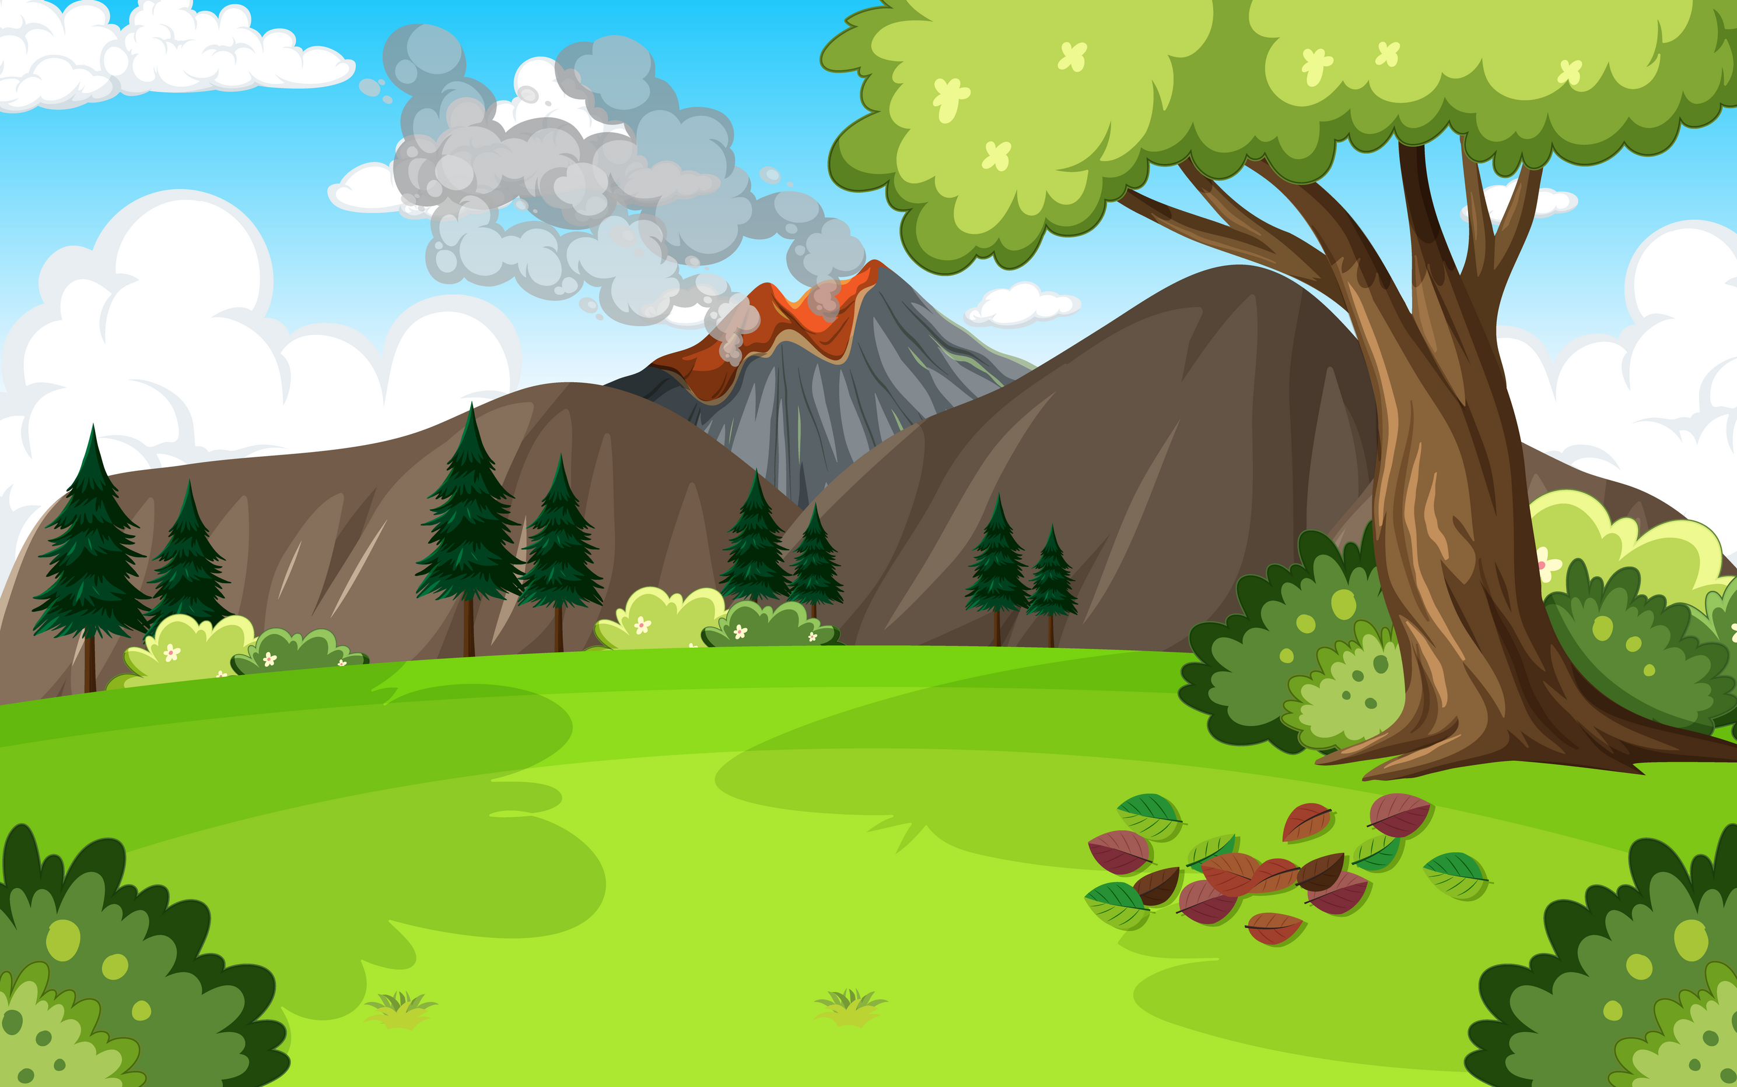



Slide 4
